Slide 1
GymOnline
Grupparbete av Joshua, Pär, Viktor och Wictor

Slide 2
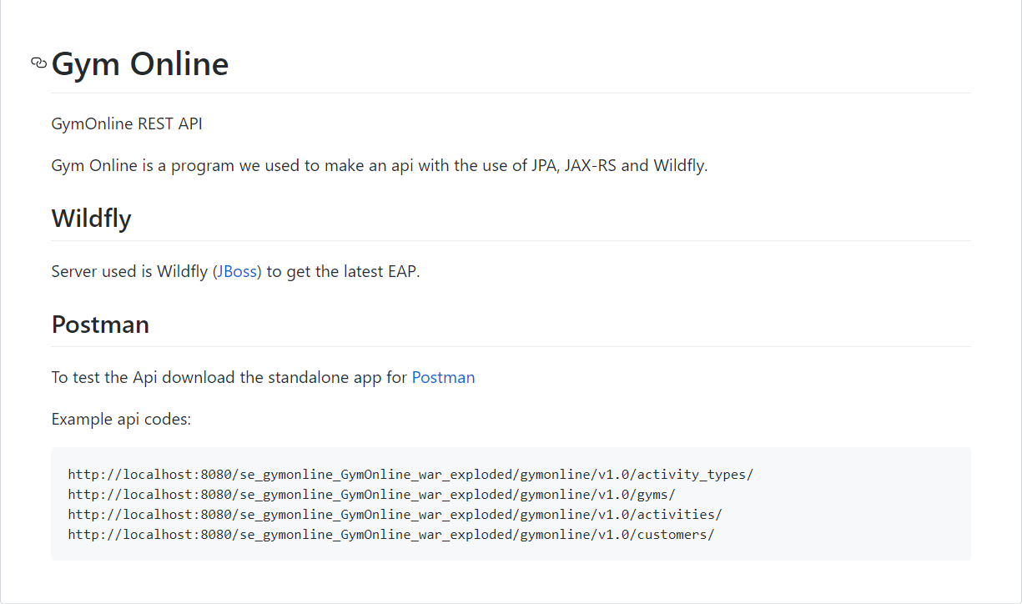
GIT – Readme

Slide 3
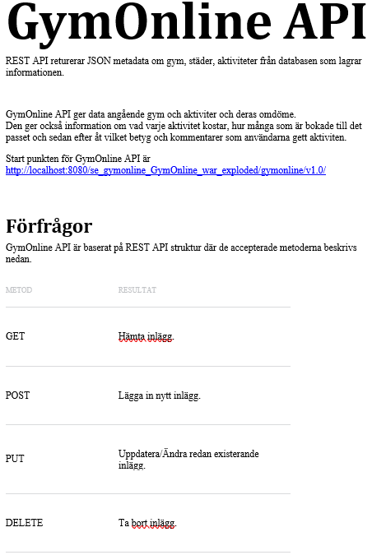
Vad är GymOnline API?

Slide 4
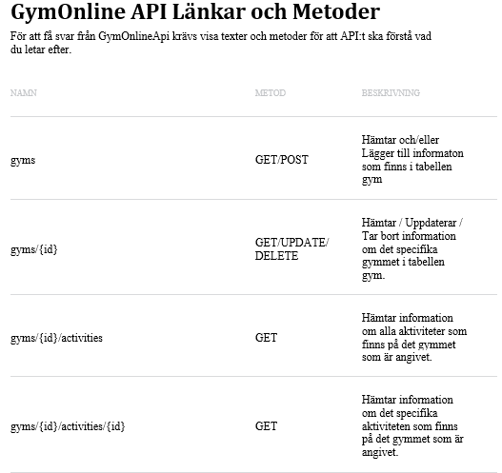
Exempel länkar och Metoder

Slide 5
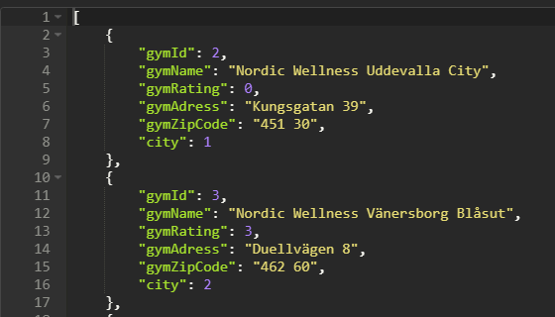
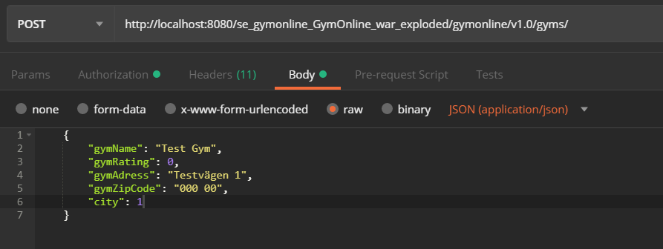
Svar från länkar
Alla svar returerar Json data och alla metoder som förväntar sig data gör detta i Json data också.
GET
POST

Slide 6
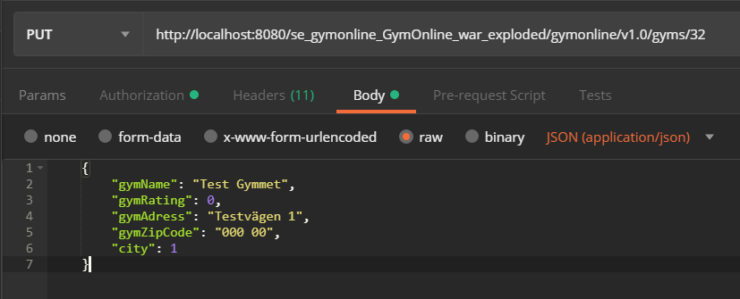


Svar från länkar forts.
DELETE
UPDATE

Slide 7
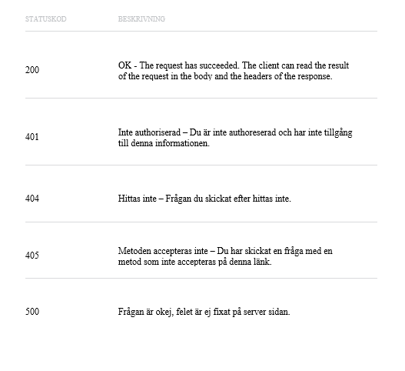
Statuskoder
Vi använder oss av några av standard http statuskoder.

Slide 8
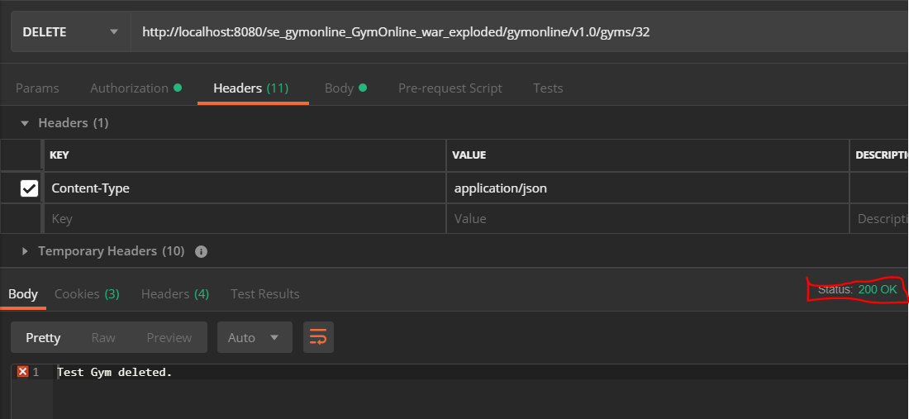
Exempel på våra statuskoder
200 – OK

Slide 9
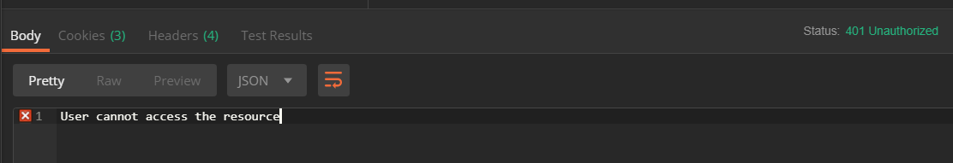
Exempel på våra statuskoder
401 – Inte authoriserad (i detta exemplet så försöker användaren att authorisera sig med en användare och/eller lösenords kombination som inte finns sparad i databasen)

Slide 10
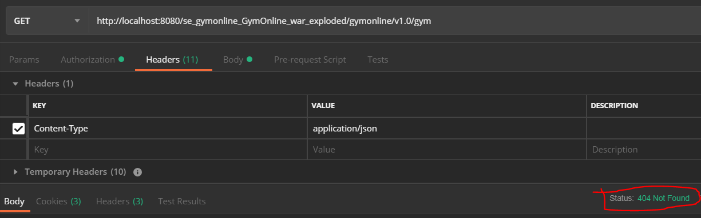
Exempel på våra statuskoder
404 – Hittades inte (i detta exemplet så försöker man gå in på gym men den fungerade länken är gyms vilket då resulterar i att den hittar inte vad du letar efter och därför får man ett 404 error)

Slide 11
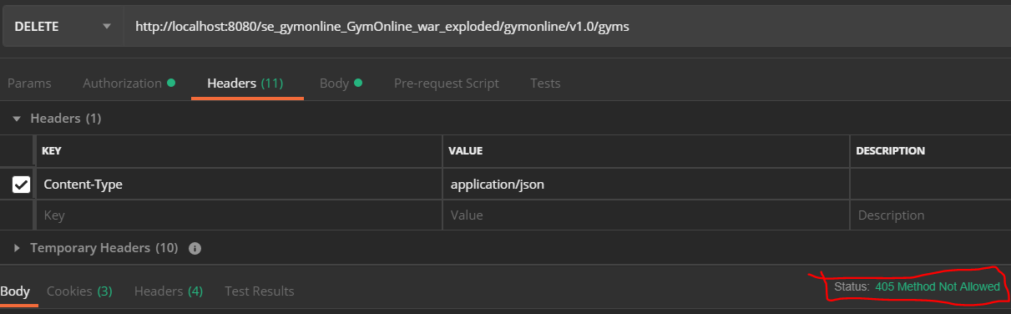
Exempel på våra statuskoder
405 – Metod accepteras inte (i detta exemplet försöker man använda DELETE på gyms vilket inte accepteras utan den accepterar bara GET/POST, därför får man ett 405 error meddelande.

Slide 12
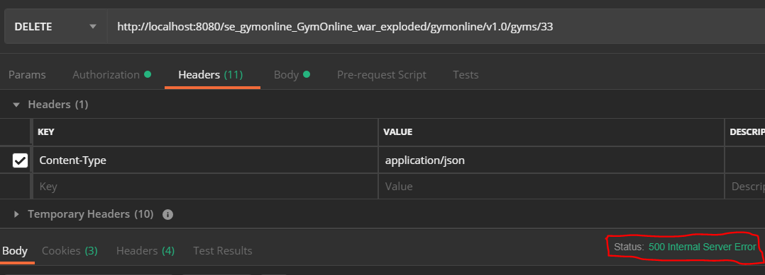
Exempel på våra statuskoder
500 – Fel på serversidan (i detta exemplet försöker man ta bort något som inte finns och det tas inte hand om på serversidan vilket då resulterar i ett 500 error meddelande.)

Slide 13
Authentisering
För att komma åt informationen som står under ’cities’ så krävs en authentisering mot en användare i våran databas.

Slide 14
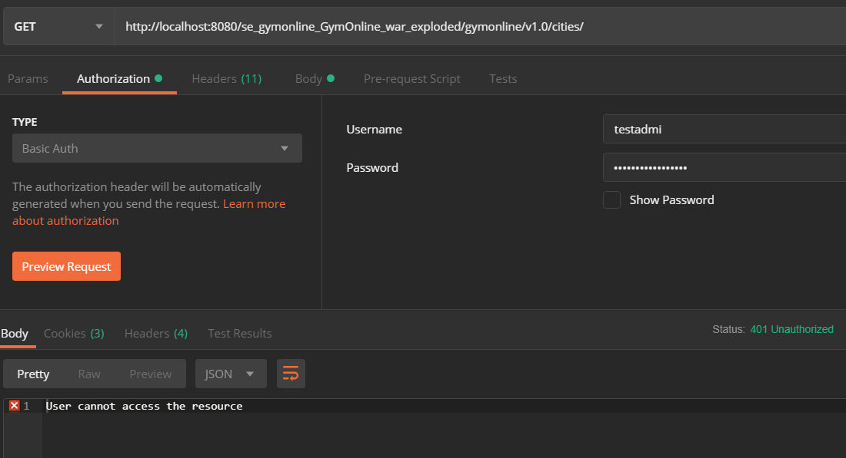
Misslyckad Authentisering

Slide 15
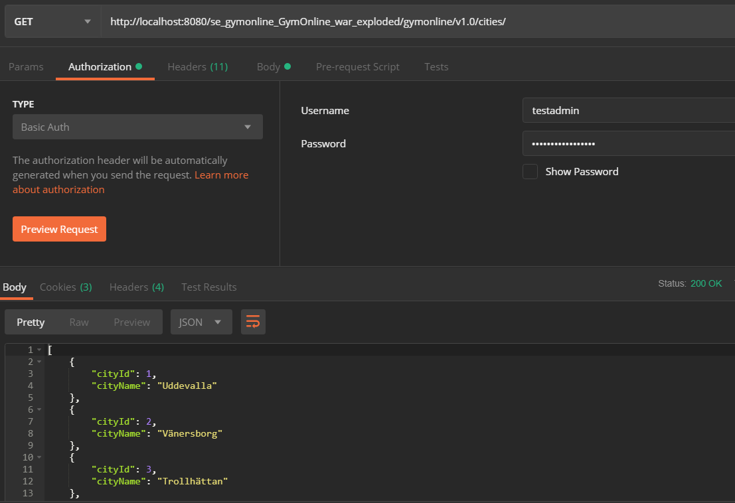
Lyckad Authentisering

